Slide 1
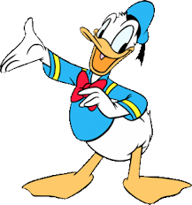
الاعداد الزوجية

Slide 2
الاعداد الفردية

Slide 3
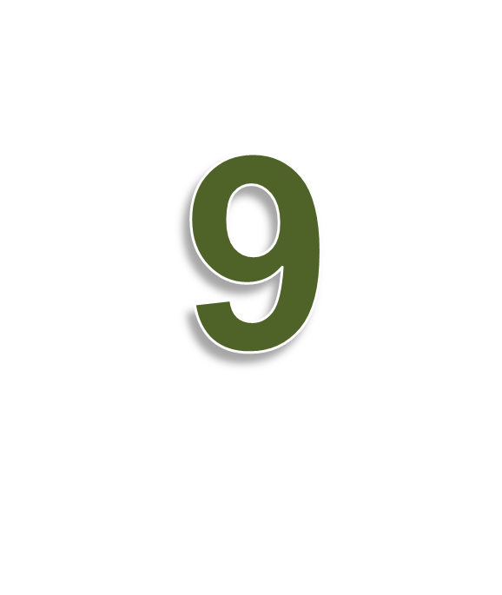

Slide 5
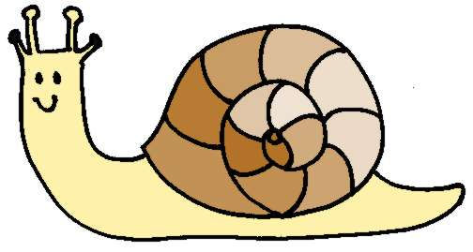
1
1
2

Slide 6
3
4

Slide 7
5
6

Slide 8
7
8

Slide 9
9
10

Slide 10
11
12

Slide 11
13
14

Slide 12
17
18

Slide 13
15
16

Slide 14
19
20

Slide 15
0
الاعداد
الجميلة

